Slide 1
Part2 견고한 웹을 위한 구조설계 (XHTML)
제우미디어

Slide 2
목차
Section 1. 시작하기 전에
1. 저작도구 설치 및 환경설정
2. Firefox 및 부가기능 설치
Section 2. 웹( World Wide Web )
1. 웹( WWW ) 서비스의 이해
2. 웹 어플리케이션( Application )의 분류
3. 시맨틱 웹( Sementic Web )

Slide 3
Section 1. 시작하기 전에

Slide 4
저작도구 설치 및 환경설정
Part2 부터 진행되는 전반적인 실습에는 대표적인 국산 위지윅 에디터인 EditPlus를 이용하여 진행합니다.
EditPlus는 쉐어웨어로 배포되므로 다운로드해서 30일 동안 사용해 볼 수 있습니다.
최신버전은 EditPlus 홈페이지에서 다운로드할 수 있습니다. (30일 평가 기간 이후에도 계속 사용하고자 할 경우에는 정식 라이센스를 구입하면 됩니다.)

Slide 5
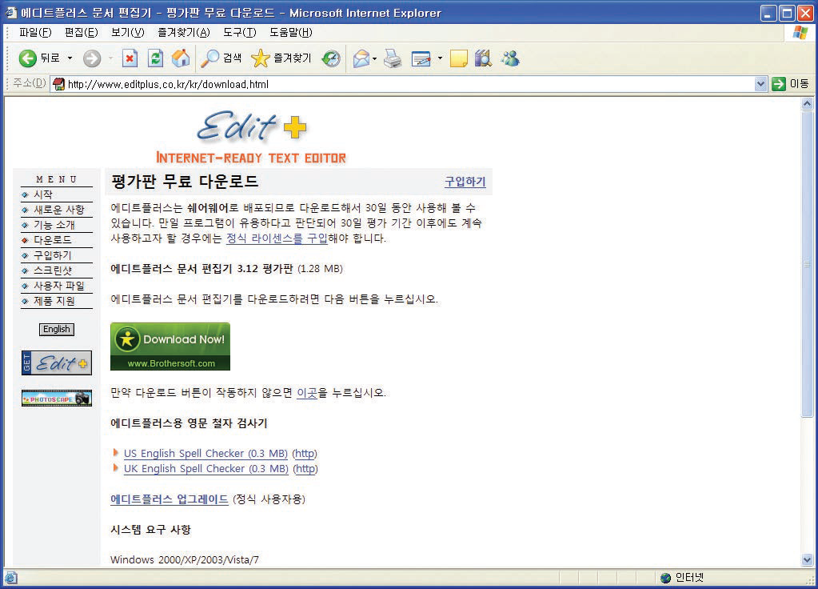
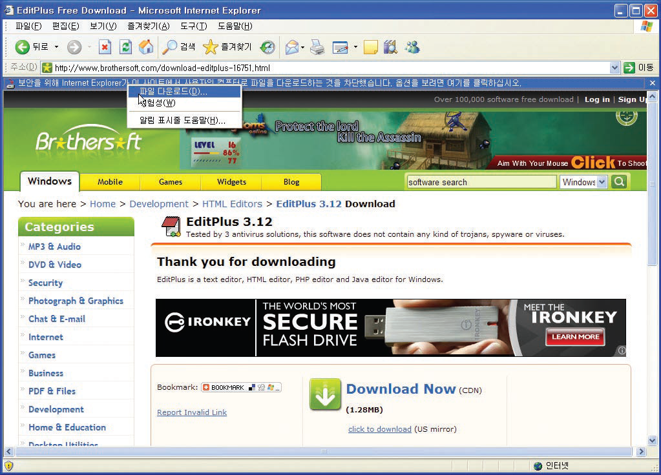
EditPlus 다운로드

Slide 6
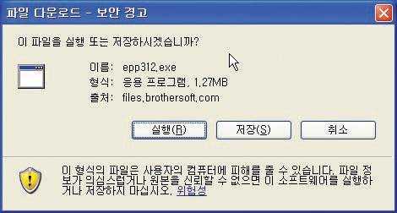
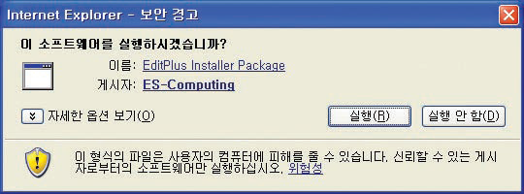
EditPlus 다운로드

Slide 7
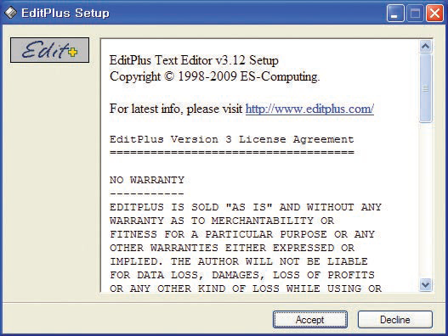
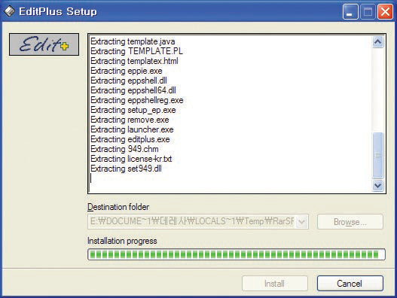
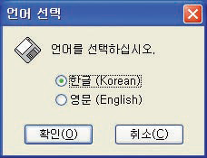
EditPlus 설치

Slide 8
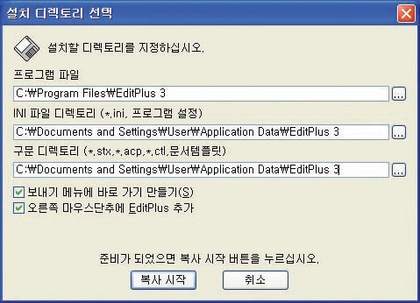
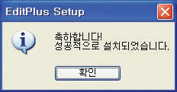
EditPlus 설치

Slide 9
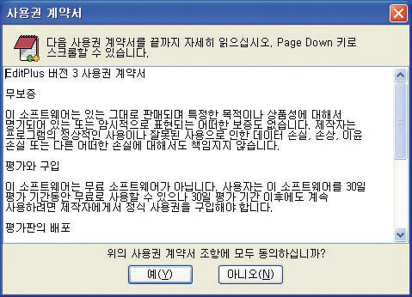
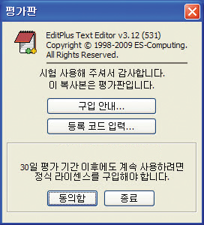
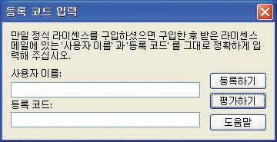
EditPlus 설치 후 실행하기

Slide 10
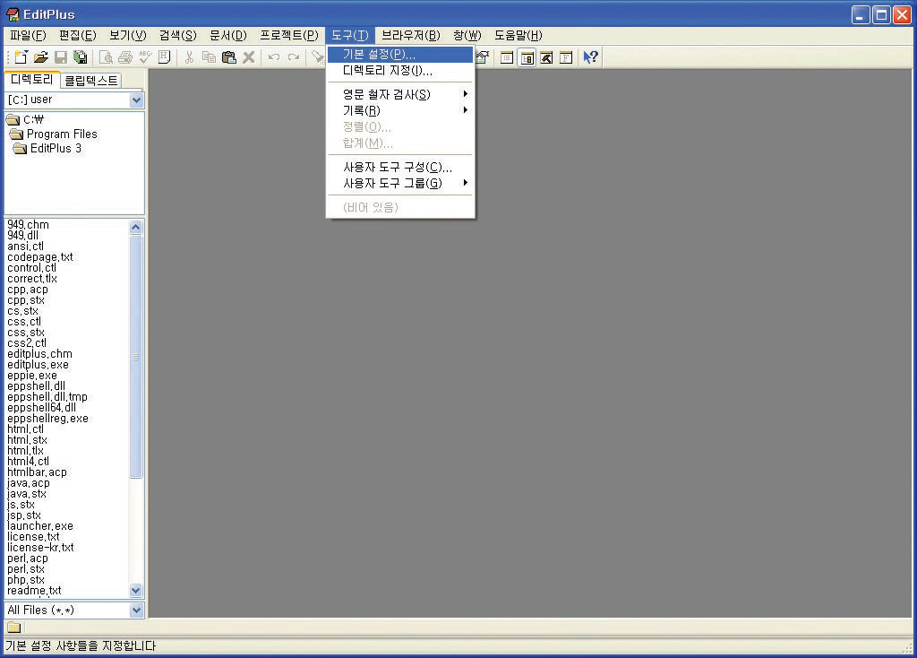
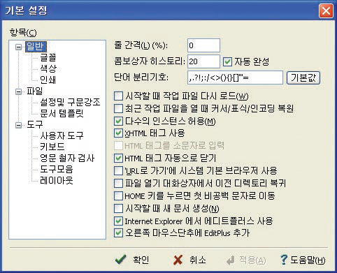
EditPlus 환경 설정

Slide 11
Firefox 및 부가 기능 설치
웹표준을 지원하는 다양한 웹 브라우저를 대상으로 실습을 진행하기에 앞서 파이어폭스(FireFox)를 설치합니다.
파이어폭스는 비영리 재단인 모질라에서 2004년도에 발표한 웹브라우저로 누구나 자유롭게 참여할 수 있는 오픈소스를 기반으로 개발되었으며, 주요 기능으로는 탭 브라우징, 맞춤법 검사, 통합 검색, 라이브 북마크, 다운로드 관리자 및 사용자가 원하는 검색엔진을 사용할 수 있는 통합 검색 시스템이 제공됩니다.

Slide 12
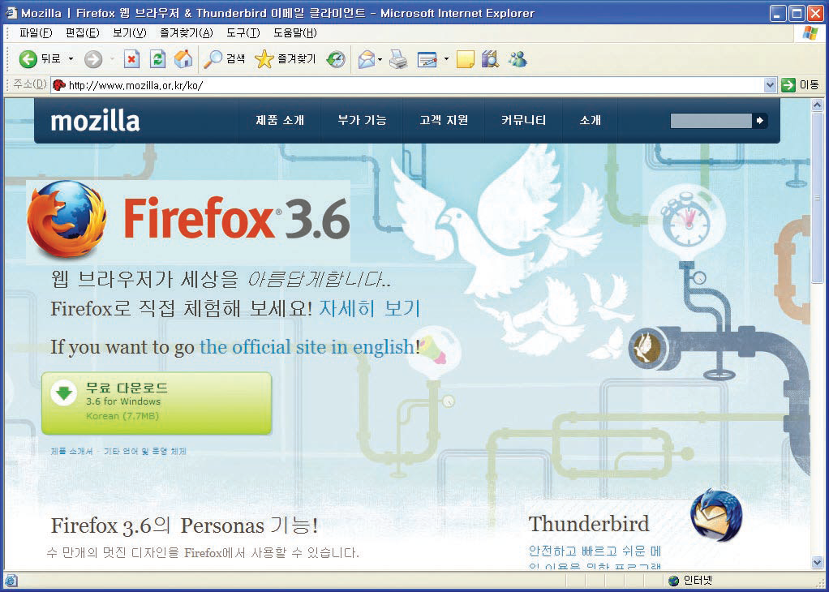
Firefox 다운로드

Slide 13
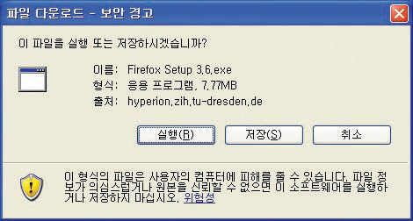
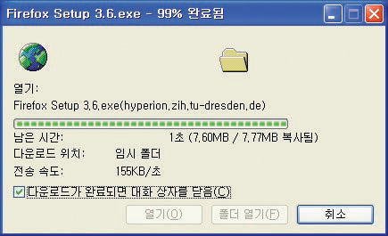
Firefox 다운로드

Slide 14
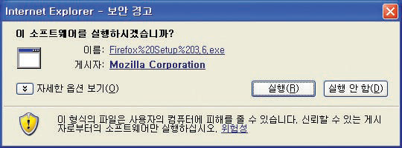
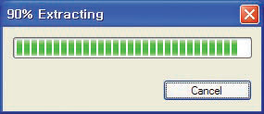
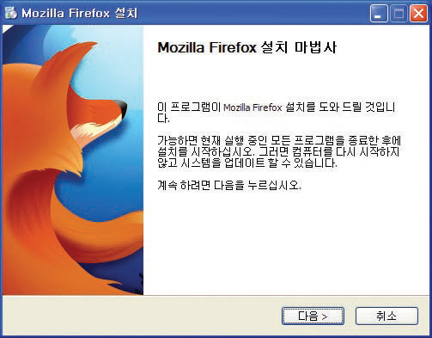
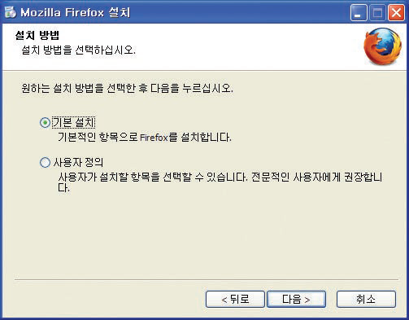
Firefox 설치

Slide 15
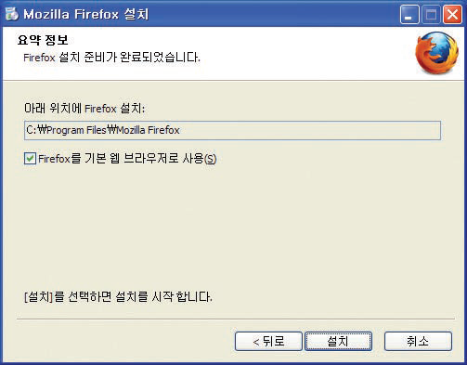
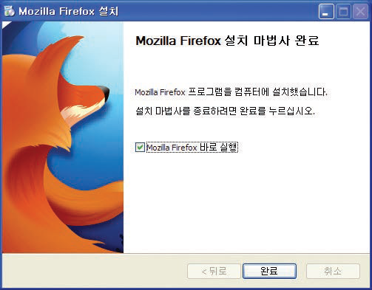
Firefox 설치

Slide 16
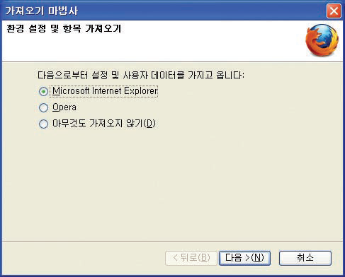
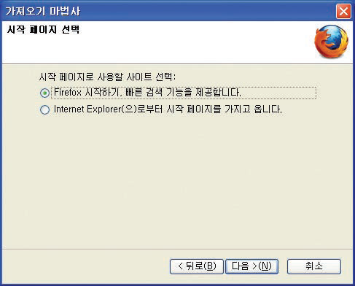
Firefox 실행

Slide 17
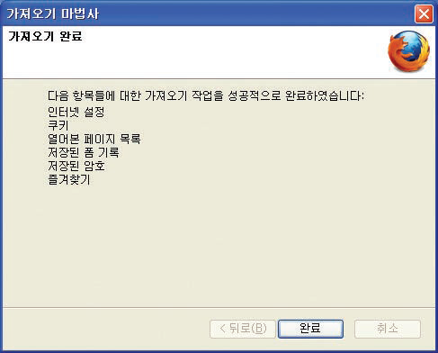
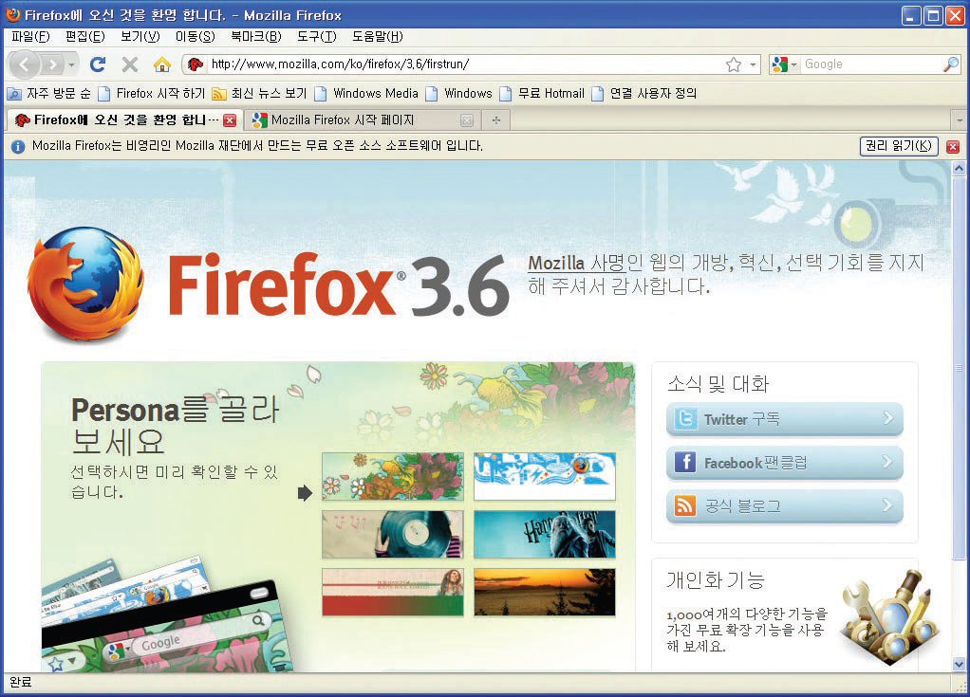
Firefox 실행

Slide 18
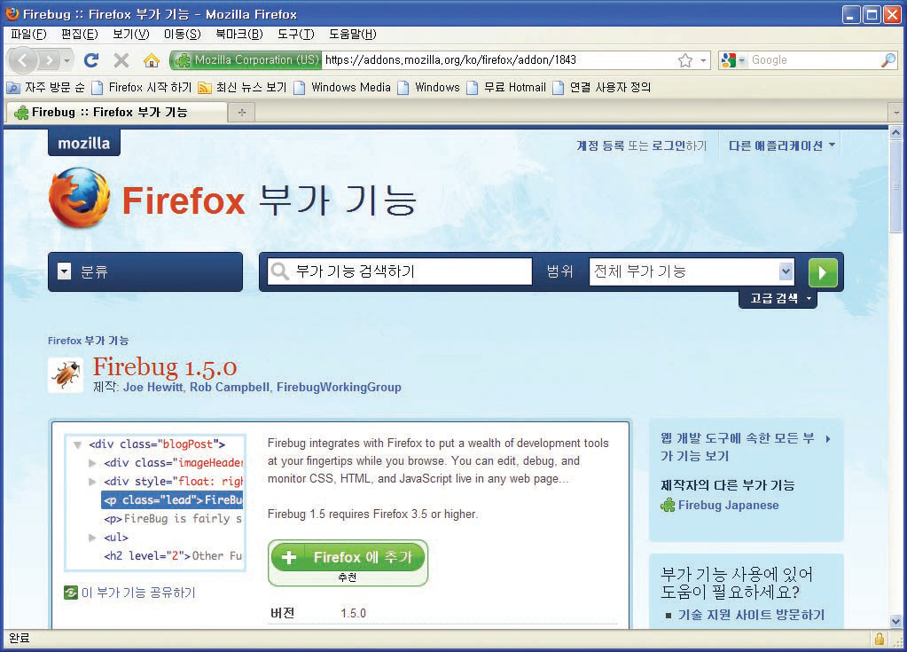
파이어 버그(Firebug)
웹페이지 디버깅툴로, 마크업 코드, CSS 코드, 자바스크립트 오류, DOM 구조, 레이아웃 구조, 객체별 다운로드 속도 등과 같은 다양한 기능을 제공하며 웹 개발 시에 유용한 도구 입니다.

Slide 19
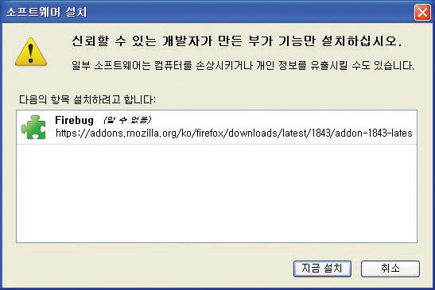
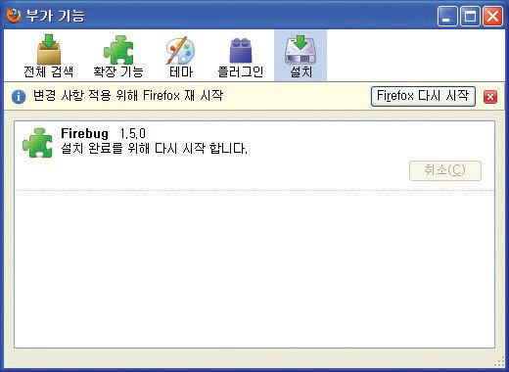
파이어 버그(Firebug) 설치

Slide 20
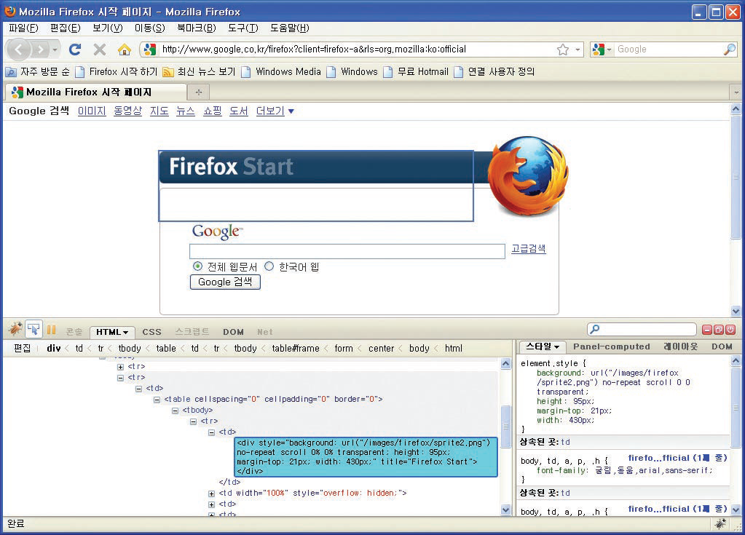
파이어 버그(Firebug)

Slide 21
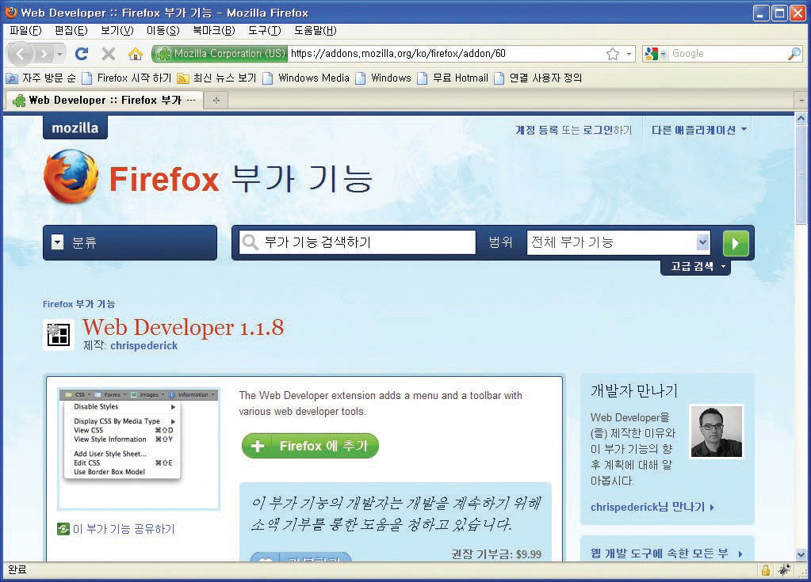
웹 개발 툴(Web Developer)
Web Developer는 웹 개발 시 필수적인 플러그인으로, CSS 적용을 해제하거나 웹페이지의 이미지를 Remove시켜 대체 텍스트를 확인하는 등의 점검 시에 활용할 수 있는 도구들로 구성되어 있습니다.

Slide 22
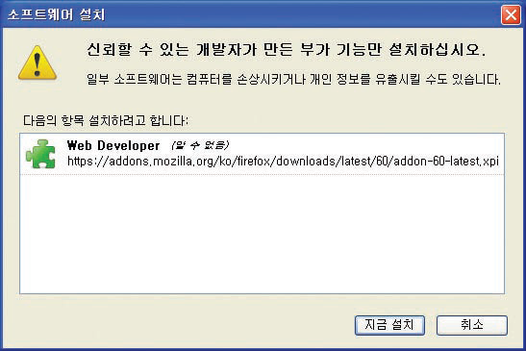
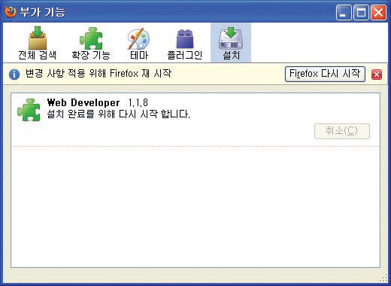
웹 개발 툴(Web Developer) 설치

Slide 23
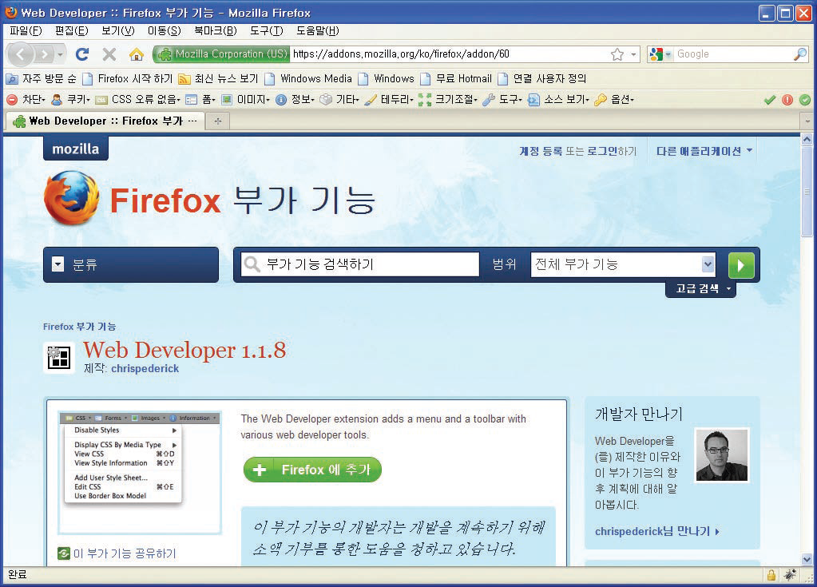
웹 개발 툴(Web Developer)

Slide 24
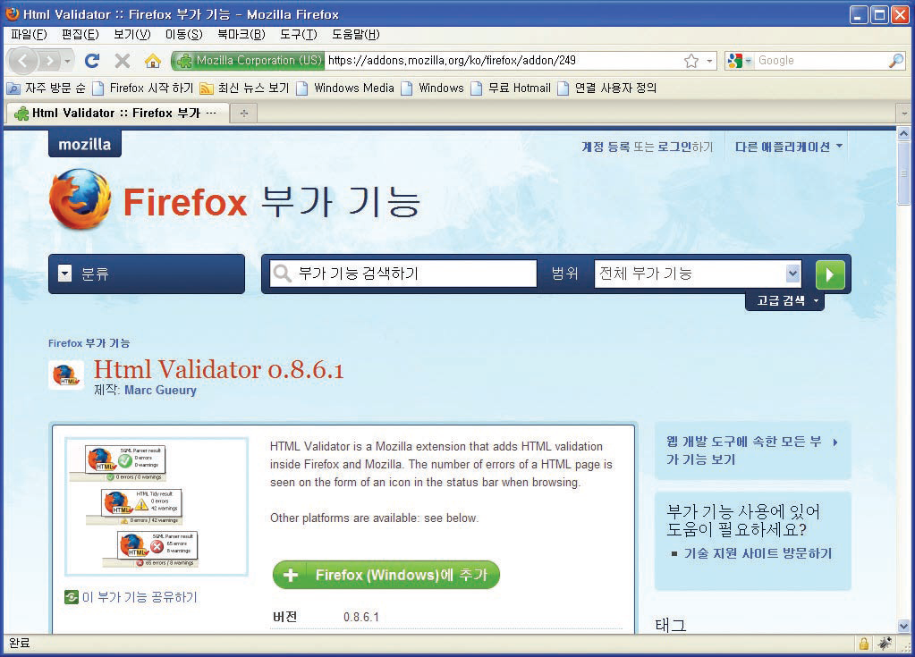
html 유효성 검증기(html validator)
웹 개발 시 필수 플러그인으로 Tidy, SGML 파서, 병행 등의 다양한 알고리즘 기준으로 HTML 또는 XHTML의 문법적 오류를 검수해 주는 부가 기능입니다. 우측 하단에 아이콘이나 오류 내용을 보여 주며 더블클릭 시 상세 내용을 볼 수도 있습니다.

Slide 25
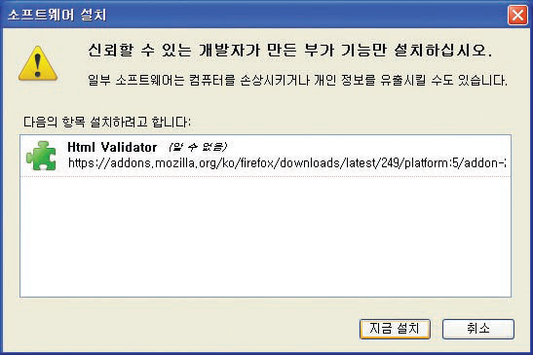

html validator 설치

Slide 26
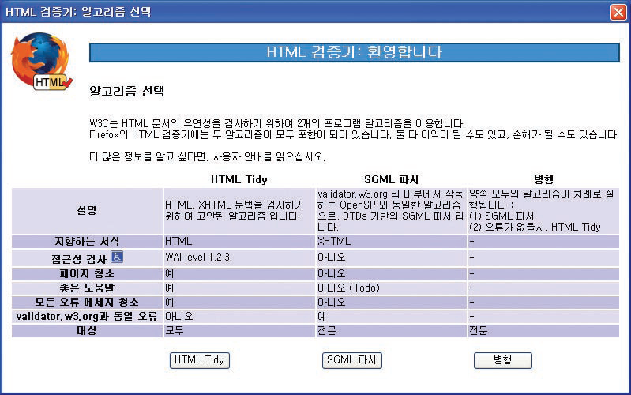
html validator

Slide 27
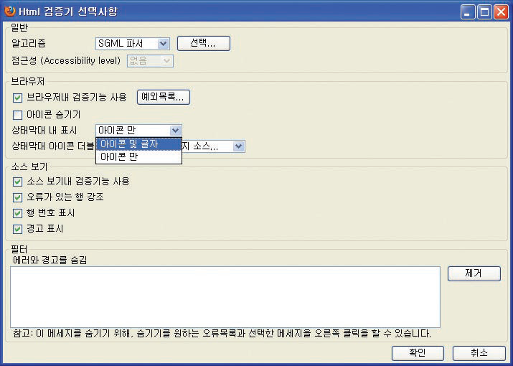
html validator 환경설정
도구 – html 검증기 선택사항

Slide 28
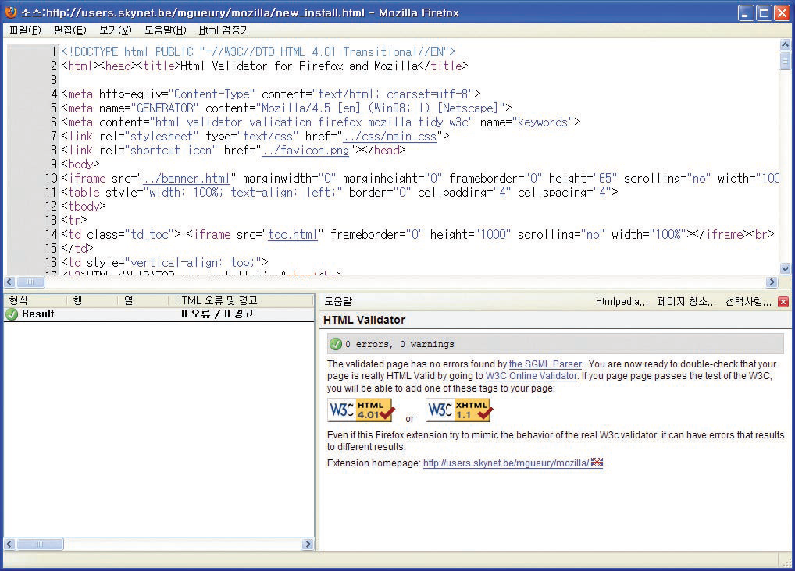
html validator 실행

Slide 29
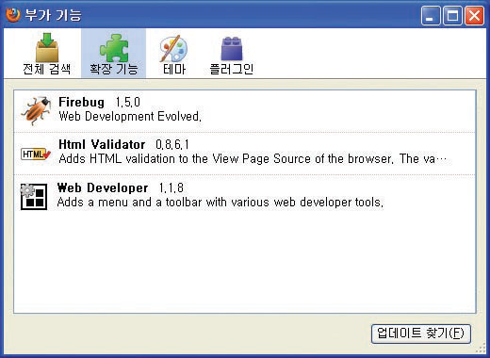
Firefox 부가기능 설치 완료

Slide 30
Section 2. 웹( World Wide Web )

Slide 31
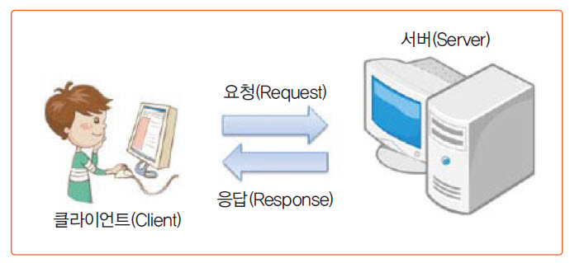
웹(WWW) 서비스의 이해
웹의 동작 방식은 서버(server)와 클라이언트(client)의 형태를 띄며, 클라이언트가 웹 브라우저를 통해 특정 콘텐츠를 요청하면 서버는 클라이언트의 요청에 응답하는 형식으로 이루어져 있습니다.

Slide 32
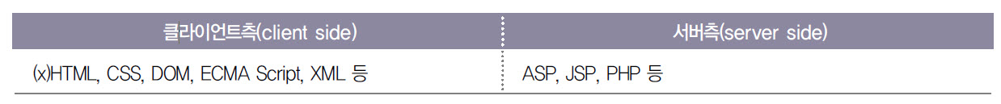
웹 프로그래밍의 이해
웹 프로그램은 수행되는 위치에 따라 클라이언트측과 서버측으로 분류할 수 있으며, 컴파일의 여부에 따라‘컴파일 방식’과‘비컴파일 방식(Script 포함)’으로 나눌 수 있습니다.
클라이언트가 요청한 파일이 서버의 우선 처리 없이 클라이언트에 도착한 후 웹 브라우저로 수행되면‘클라이언트측’으로 분류하고 서버에서 우선 처리한 후 클라이언트에서 수행되면‘서버측’으로 분류합니다.

Slide 33
시맨틱 웹
시맨틱 웹은 웹 표현 방식인 HTML의 한계를 극복하기 위해 등장한 XML 언어를 기반으로 하는 차세대 웹으로, 시맨틱 웹이 구현하려는 환경은 인간의 언어 구조가 기계에게도 이해될 수 있도록 하는것입니다.
시맨틱 웹은 현존하는 웹(WWW)을 대체하는 개념이 아니라 좀 더 체계화하는 데에 목적이 있습니다.

